Slide 1

ỦY BAN NHÂN DÂN PHƯỜNG HỒNG AN TRƯỜNG TIỂU HỌC ĐẠI BẢN I
Hội thi
Giáo viên chủ nhiệm giỏi cấp trường
Môn Hoạt động trải nghiệm
Bài 7: Ứng xử với đồ cũ
Giáo viên: Nguyễn Thị Hiền
Lớp : 3A4
Trường : Tiểu học Đại Bản I
Năm sinh: 1991
Trình độ : Đại học

Slide 2















Slide 3
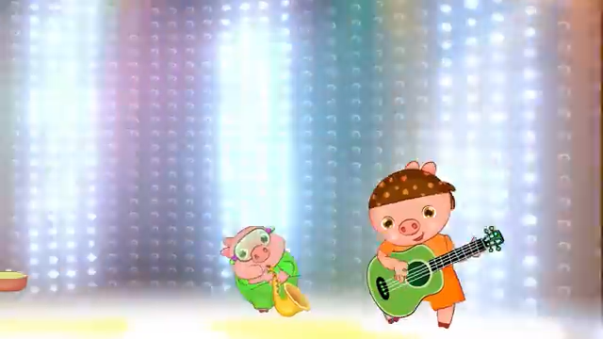

Slide 5
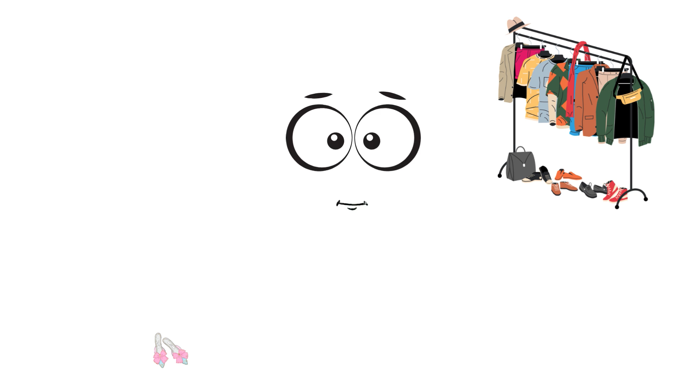

Slide 6
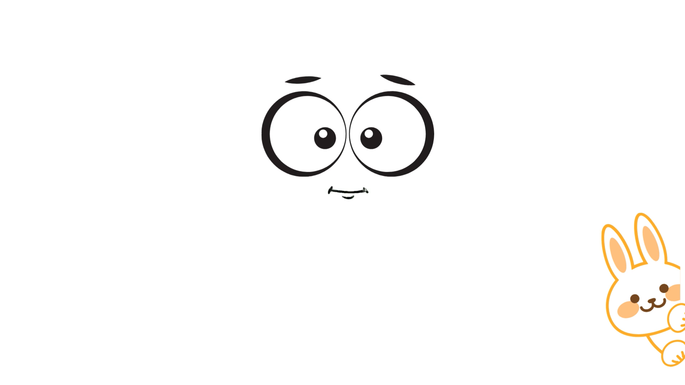

Slide 7

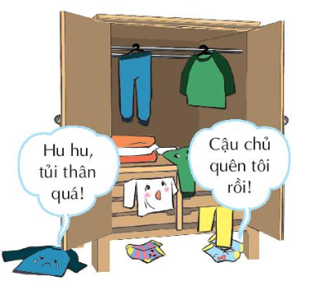
THAM GIA TIỂU PHẨM:
Sắm vai quần áo trong tủ nói chuyện với nhau.
Tưởng tượng và nói ra tâm sự của:
+ Chiếc áo không được dùng tới.
+ Chiếc quần mới mặc vài lần đã bị bỏ quên.
+ Đôi tất (vớ) bị rơi dưới gầm tủ bụi bám đầy.
Notes:
Hương Thảo – Zalo 0972115126

Slide 8


Slide 9
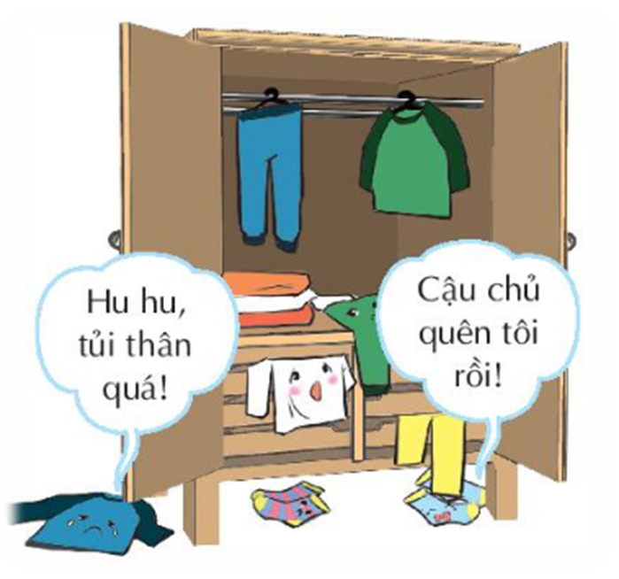

Slide 10


Thảo luận về đồ cũ:
Kể các lí do em muốn loại bỏ hoặc tiếp tục sử dụng một số đồ vật cũ của em?

Slide 11


Nhớ lại các món đồ của mình và ghi ra giấy tên món đồ cũ.
Kể các lí do em muốn loại bỏ hoặc tiếp tục sử dụng một đồ vật cũ của em
Đưa ra cách sửa chữa một số đồ cũ bị hỏng để có thể tiếp tục dùng được
Thảo luận nhóm 8

Slide 12
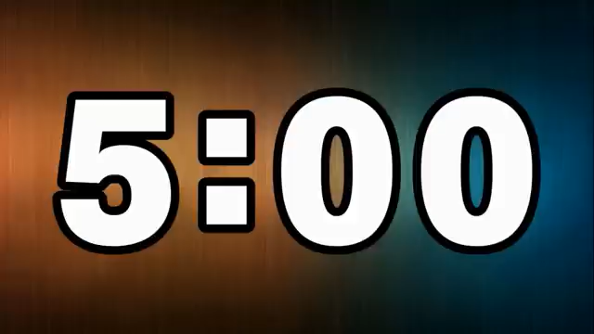
NHIỆM VỤ THẢO LUẬN
+ Từng thành viên nhớ lại các món đồ của mình và ghi ra giấy tên món đồ cũ.
+ Lí do vì sao em muốn bỏ hay tiếp tục sử dụng những món đồ đó?

Slide 13
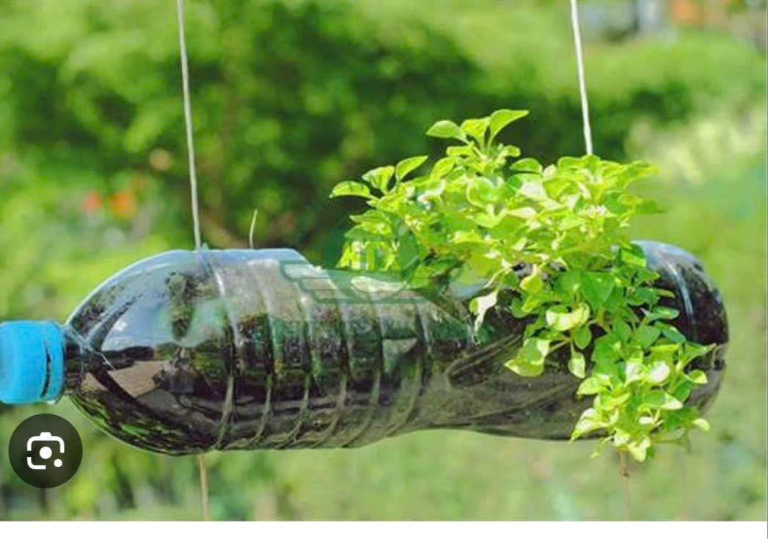
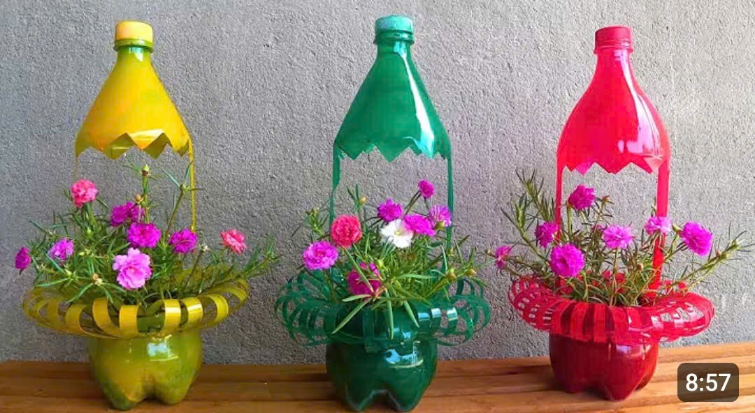
Các sản phẩm tái chế từ vỏ chai nhựa.

Slide 14
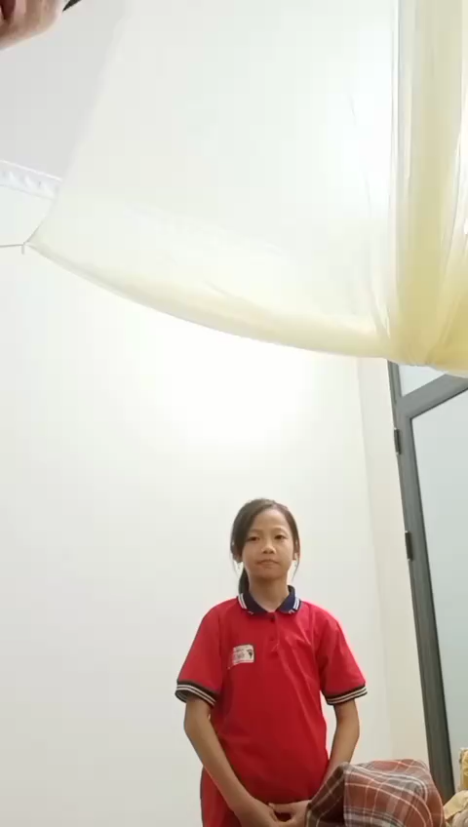

Slide 15




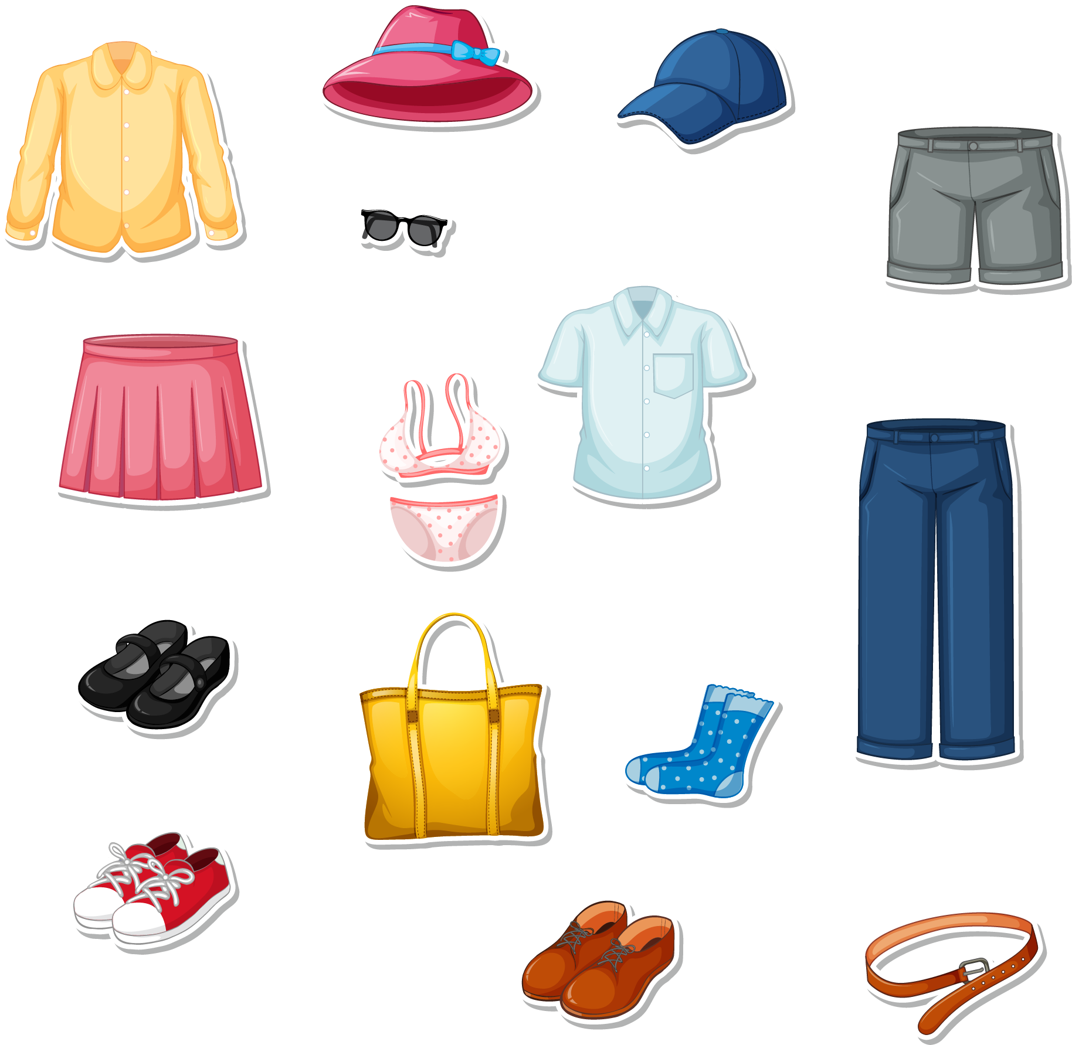


Slide 17
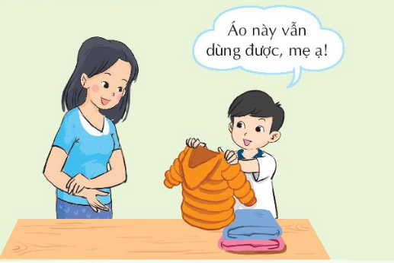
Em hãy cùng người thân của mình tìm ra những món đồ cũ không dùng nữa
Cùng phân loại đồ cũ

Slide 18


